Slide 1
东南大学九龙湖校区交通规划分析
第六组：
丁子豪-183152 耿冬冬-183139
郭瑾-183014 谢再春-183110
余冠一-183114 朱曼曼-183066

Slide 2
1.现状分析及规划理念 2.道路网体系分析 3.校园接驳分析 4.停车 5.交通管理 6.慢行交通
Contents
Notes:
256e415b-0cbc-4cc4-98ad-ca745c9d33ae

Slide 3
现状分析及规划理念
01
Notes:
256e415b-0cbc-4cc4-98ad-ca745c9d33ae

Slide 4
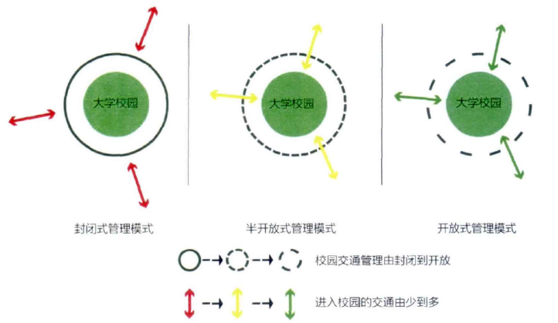
Part 1:现状分析及规划理念
校园管理模式
严格的门禁系统
进入校园需出示证件
机动车辆较单一
内部交通情况简单
校园交通干扰少
交通环境较好
标题文本预
此部分内容作为文字排版占位显示 （建议使用主题字体）
Notes:
封闭管理模式

Slide 5

Part 1:现状分析及规划理念
校园交通与城市交通的关系
标题文本预
此部分内容作为文字排版占位显示 （建议使用主题字体）
Notes:
封闭管理模式

Slide 6
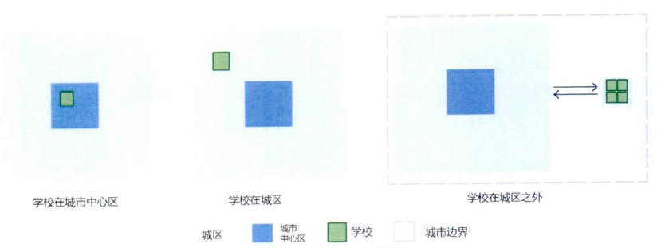
Part 1:现状分析及规划理念
校园与城市的关系
标题文本预
此部分内容作为文字排版占位显示 （建议使用主题字体）
Notes:
我们学校属于右边

Slide 7
校园交通规划
有问题吗？
有！
有隐患
有事故
标题文本预
无事故
流量小
封闭式
此部分内容作为文字排版占位显示 （建议使用主题字体）

Slide 8
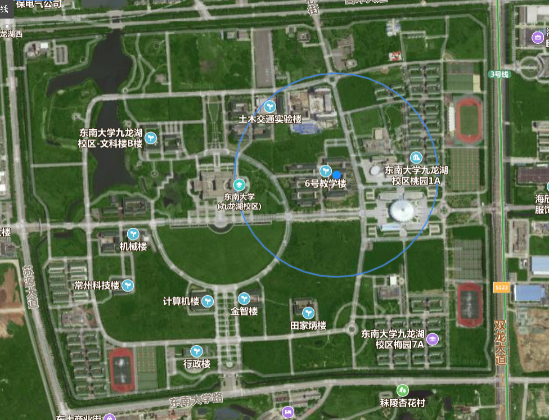
学校交通存在的问题
生活区
功能布局
功能分区过于明确，校园规模过大导致校园东西之间交通距离过大，造成学生通勤距离较长。
教学区
生活区
标题文本预
此部分内容作为文字排版占位显示 （建议使用主题字体）
生活区
Notes:
从宏观到微观阐述存在的问题。

Slide 9
学校交通存在的问题
道路网规划
道路主骨架明确，但部分主干路缺少非机动车道。
次干路支路等部分定位不明确，且交通设计与管理不足。
标题文本预
此部分内容作为文字排版占位显示 （建议使用主题字体）
Notes:
道路网规划缺少对非机动车的考虑

Slide 10
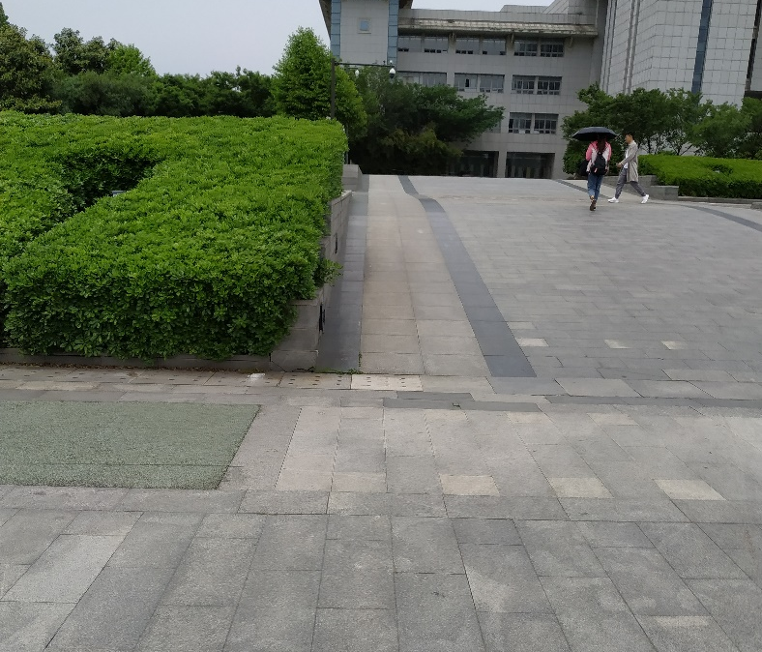
学校交通存在的问题
道路网规划
不考虑交通需求
缺少对非机动车的规划
标题文本预
禁止非机动车
视距不足等
距离较远
此部分内容作为文字排版占位显示 （建议使用主题字体）
Notes:
道路网规划缺少对非机动车的考虑

Slide 11
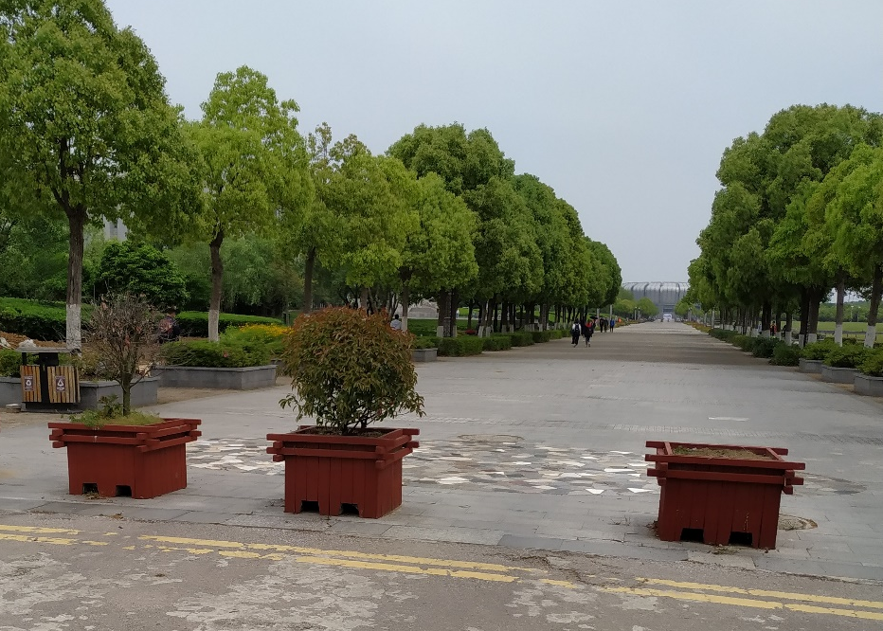
学校交通存在的问题
道路及交叉口
单向交通设置多余
部分道路规划不合理
单向交通多余
规划不合理
标题文本预
此部分内容作为文字排版占位显示 （建议使用主题字体）

Slide 12
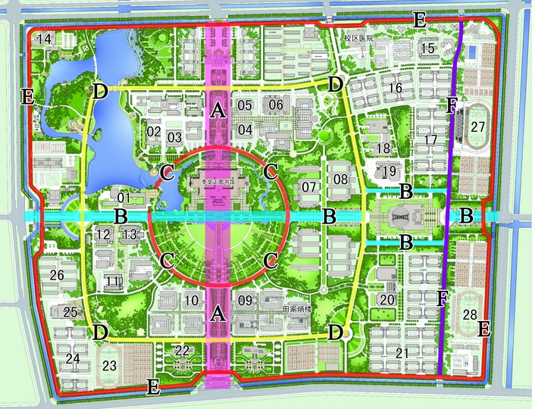
学校交通存在的问题
现
状
与
规
划
对
比
图
标题文本预
此部分内容作为文字排版占位显示 （建议使用主题字体）

Slide 13
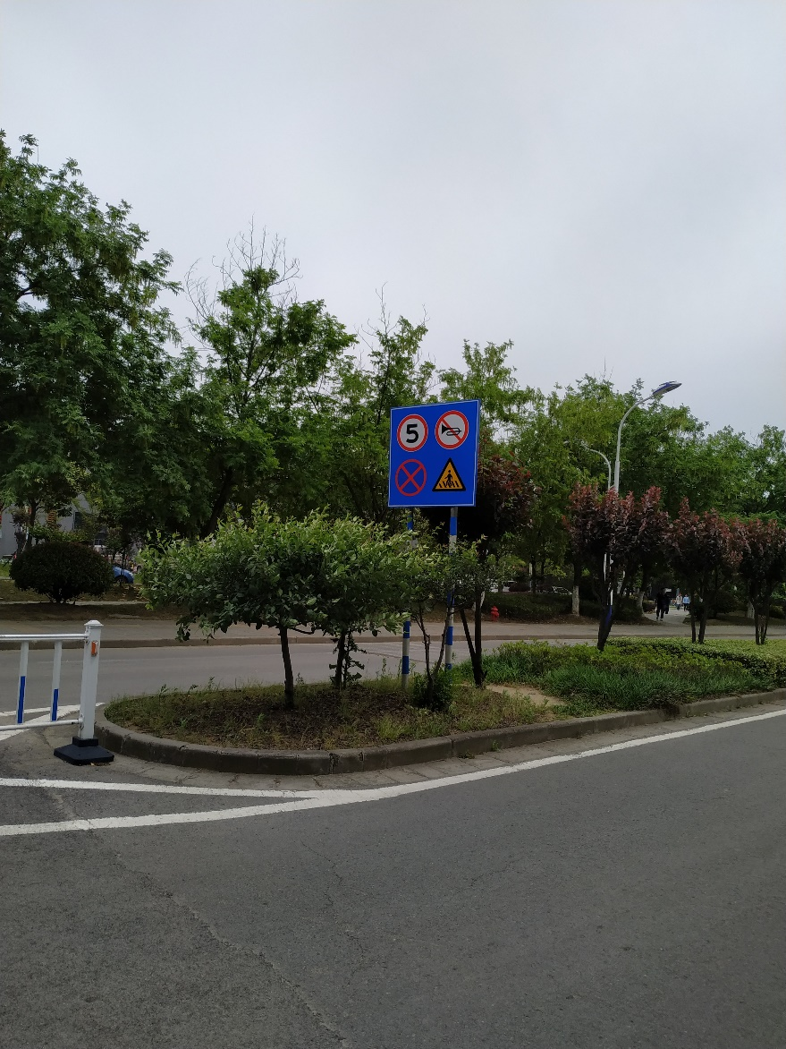
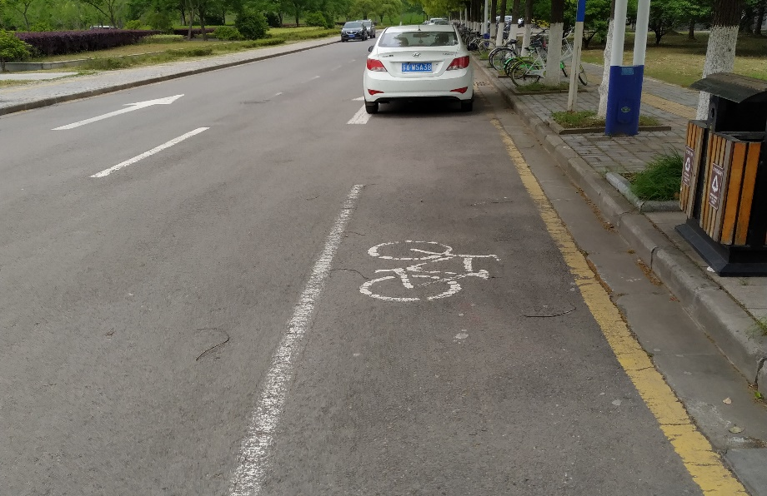
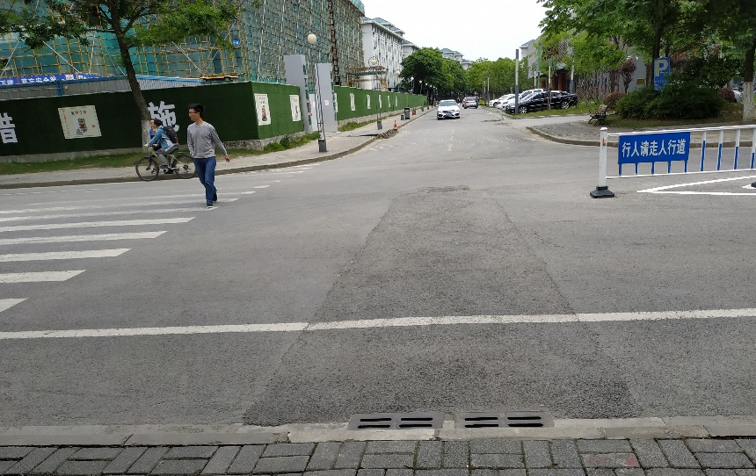
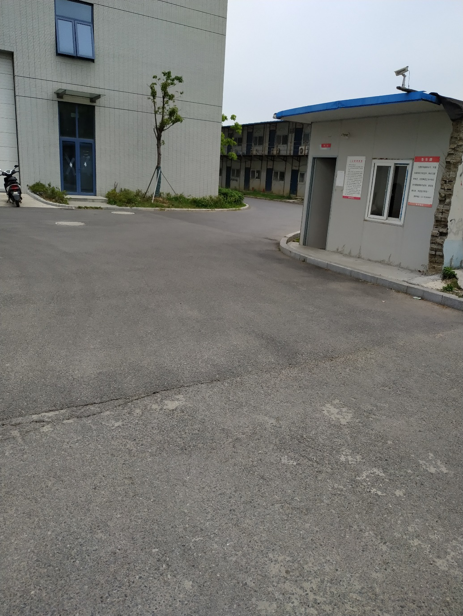
学校交通存在的问题
道路及交叉口
交通标志设计不合理，位置摆放随意。
交通标线不完善。
道路养护管理不足。
交叉口渠化设计不完善
人行横道设置不合理
中央分隔带开口不合理
减速带设置较随意
此部分内容作为文字排版占位显示 （建议使用主题字体）
标题文本预

Slide 14
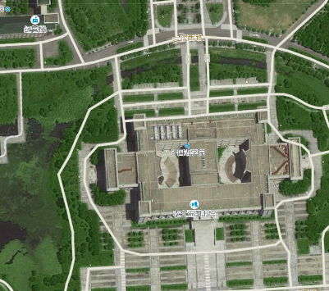
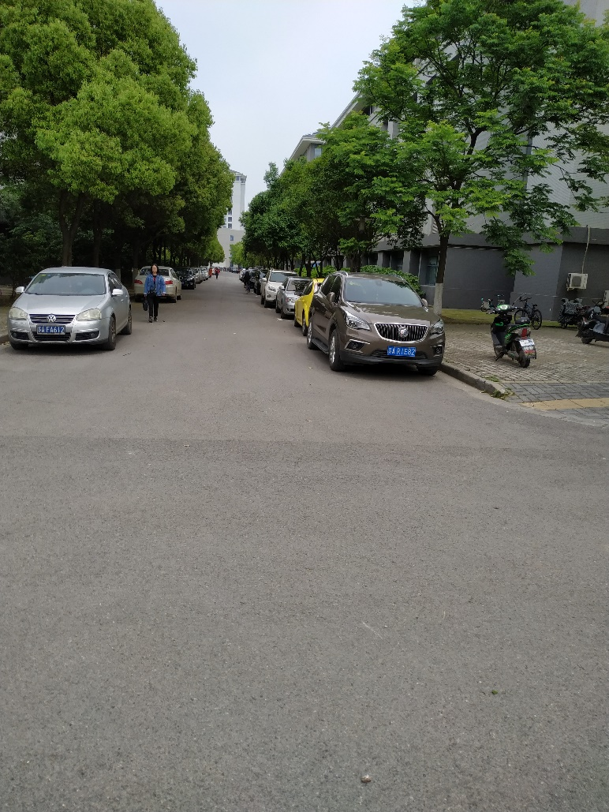
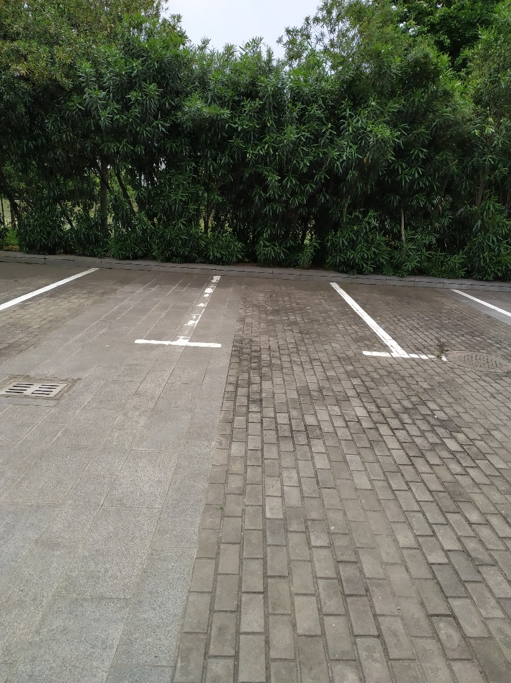
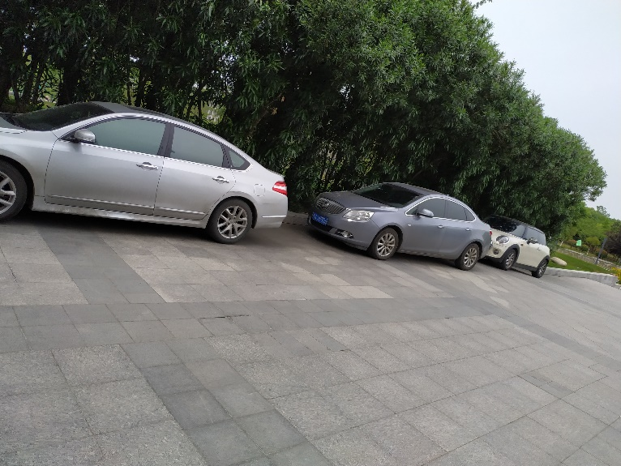
学校交通存在的问题
静态交通
机动车停车位供应不足，缺少合理规划。
非机动车停放混乱，设施缺乏。
缺乏停车管理，部分路内停车存在安全隐患。
此部分内容作为文字排版占位显示 （建议使用主题字体）

Slide 15
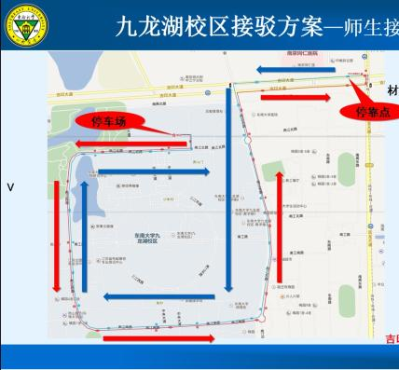
学校交通存在的问题
公共交通
校园巴士线路单一，便利性较差。
公共交通站点位置设置及站台形式设计不合理。
缺少校内巴士微循环。
标题文本预
Notes:
基于校内交通流量不大

Slide 16
学校交通规划理念
人、车、路、建筑、景观多方面系统考虑与规划
以人为本的原则，师生的便利性
提高交通的效率和安全性
完善非机动车路权
停车诱导与停车管理
校内外接驳与校内微巴合理规划与衔接
教学区与生活区内部宁静化，做好相互衔接，主骨架限速
标题文本预

Slide 17
道路网体系
02

Slide 18
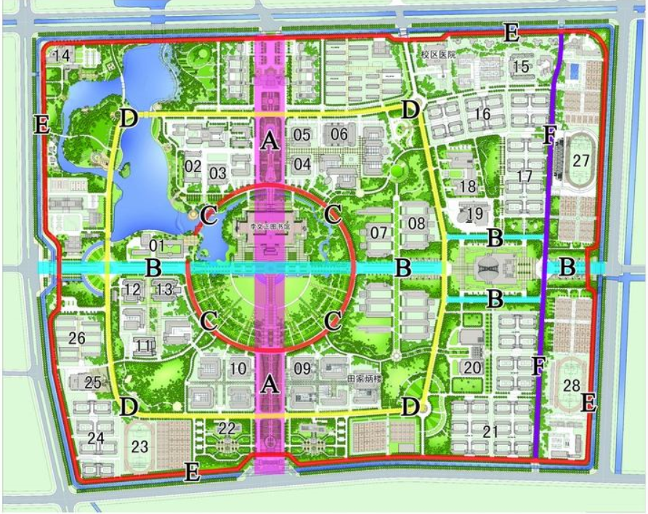
Part 2:道路网体系分析
概况介绍
A: 校区纵观南北主路（中央大道）
B：校区横贯东西主路（南工路）
C：校区内环主路（三江路）
D：校区中环主路（两江路）
E: 校区外环主路（南高路）
F: 学生宿舍区主路（东南路）

Slide 19
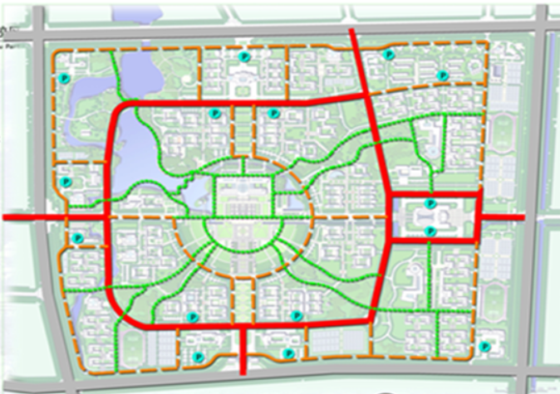
Part 2:道路网体系分析
概况介绍
一心：李文正图书馆
两轴：东西、南北两大轴线
三环：内、中、外环
五区：公共教学区、专业教学试验区、休闲游憩区、生活区、公共活动区

Slide 20
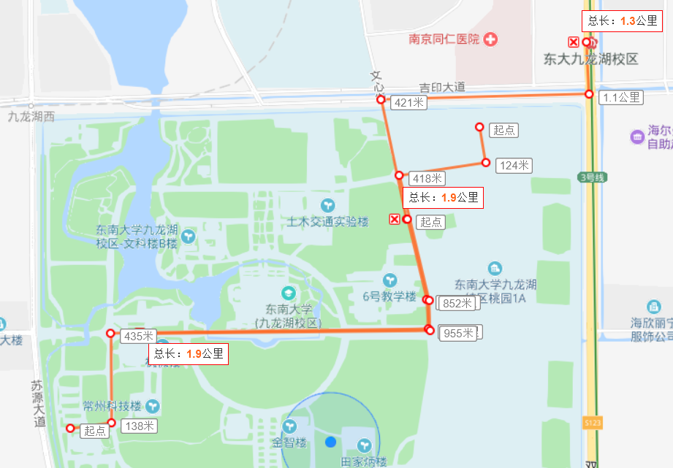
Part 2:道路网体系分析
问题分析
橘园宿舍->交通实验楼：1.9km
橘园宿舍->地铁站：3.2km
桃园、青教宿舍->纪忠楼：1.9km

Slide 21
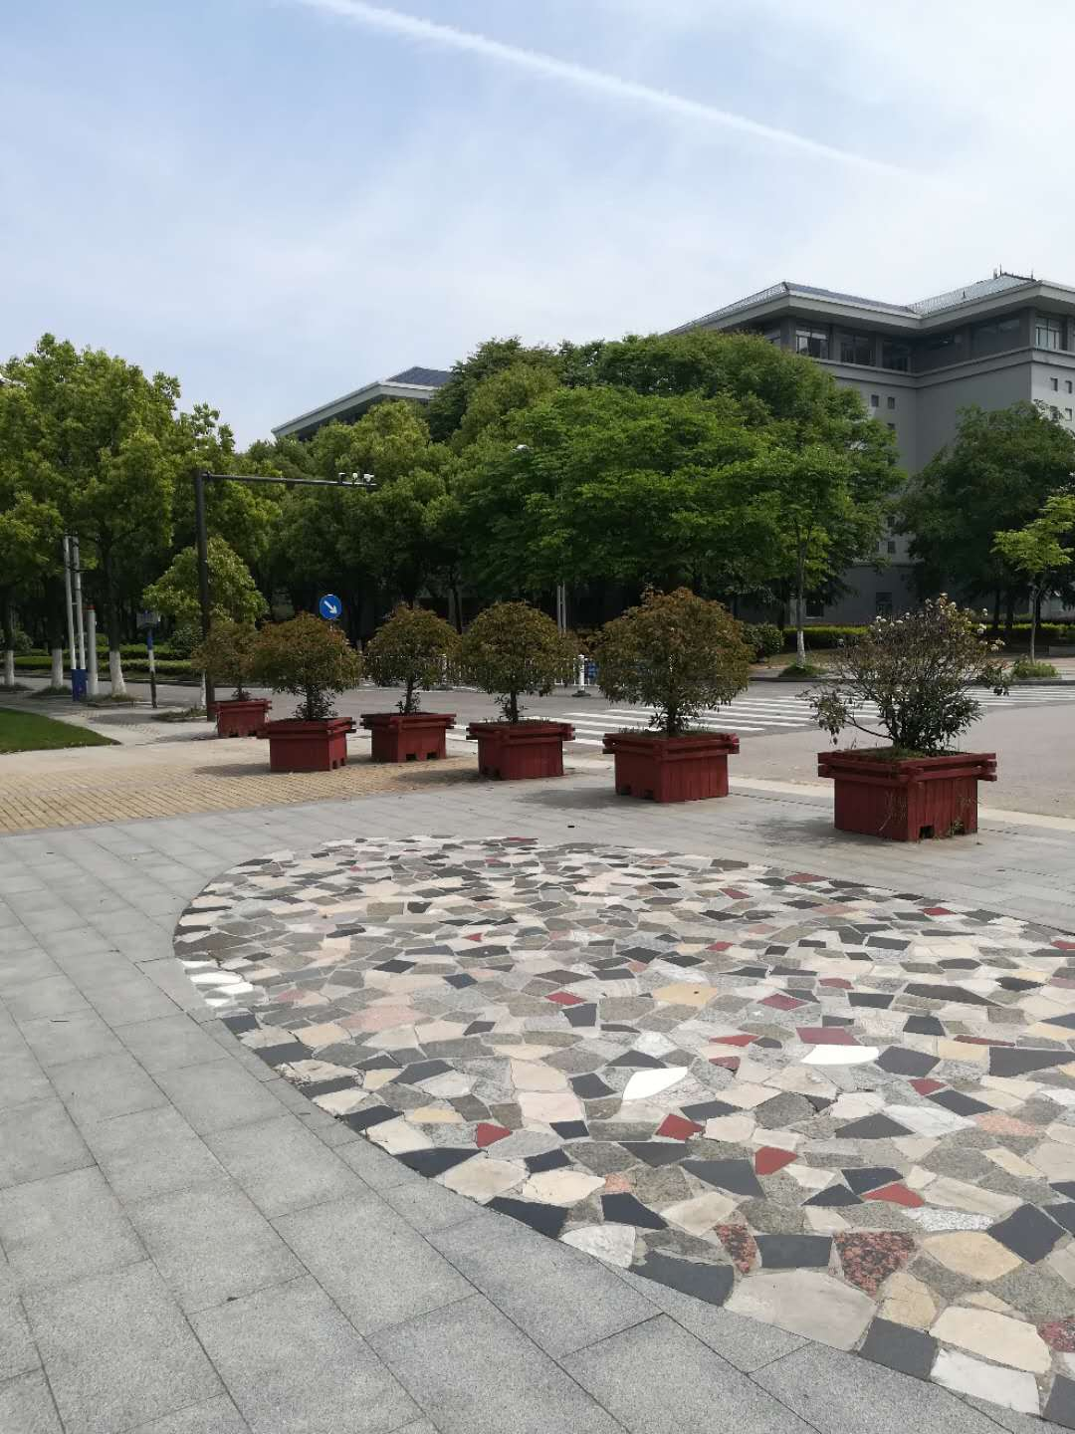
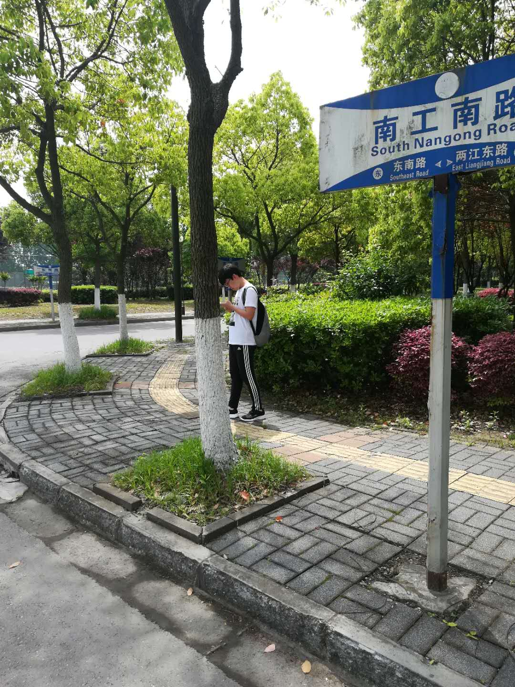
Part 2:道路网体系分析
问题分析
干路交叉路口视距不足，存在安全隐患。

Slide 22
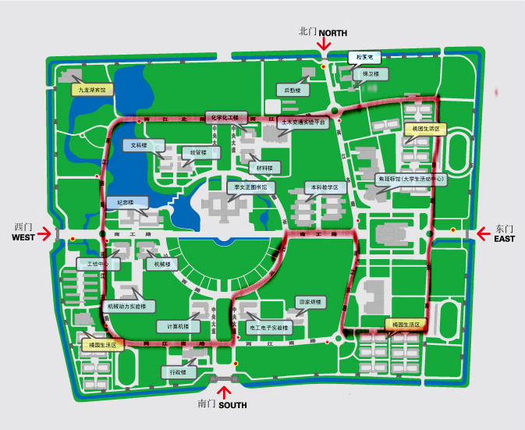
Part 2:道路网体系分析
规划建议
该方案以校车停车场为起（终）点站，以九龙湖校区的主干道为线路主体，途径校医院、土交楼环岛、文科楼、纪忠楼交叉口、橘园、南门、图书馆、教学楼东、梅园、东门、桃园，组成一个环形线路，一共设11个站。

Slide 23
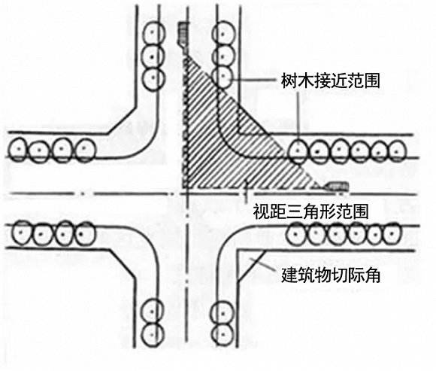
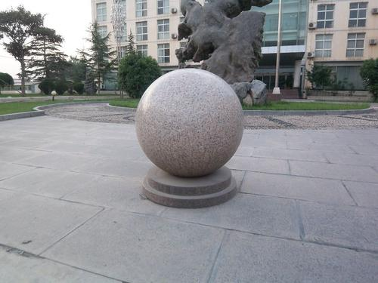
Part 2:道路网体系分析
规划建议

Slide 24
校园接驳车服务评价
03
Notes:
919ee4af-f7a7-4eb4-b47b-f15d1d518d3a

Slide 25
校园接驳车服务评价
连续性
适应性
适应性是指客运设备的运输能力、容纳能力能够匹配、适应客流，实现两者的协调。
连续性是指出行者完成出行过程中在各种交通方式间的换乘是完整不间断的。
畅通性
便捷性
畅通性是指在换乘过程中，能够保证换乘的畅通与紧凑，避免在换乘环节上集聚、滞留。
便捷性是指出行者的等待时间、发车时间间隔是否符合出行者预期、满足出行者需求。
Notes:
78191783-f2a3-4e00-bfa3-3da02efeb90b

Slide 26
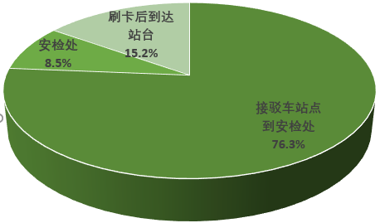
校园接驳车连续性和畅通性分析
接驳车换乘数据调查：
总进站时间：211s
步行路段 | 平均时间 | 占比
接驳车站点到安检处 | 161s | 76.3%
安检处 | 18s | 8.5%
刷卡后到达站台 | 32s | 15.2%
虽然从接驳车站点到安检处的步行时间较长、占比较大，但是总的步行时间一般在4分钟以内，说明接驳车的终点停靠站设置合理，其连续性和畅通性较好，不需要更改站点位置。
Notes:
2256c8bf-480a-4cd5-9b3b-c0f25e034daa

Slide 27
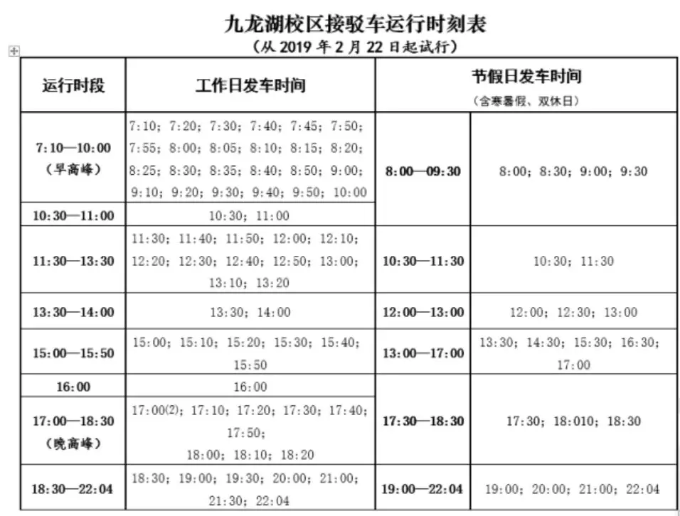
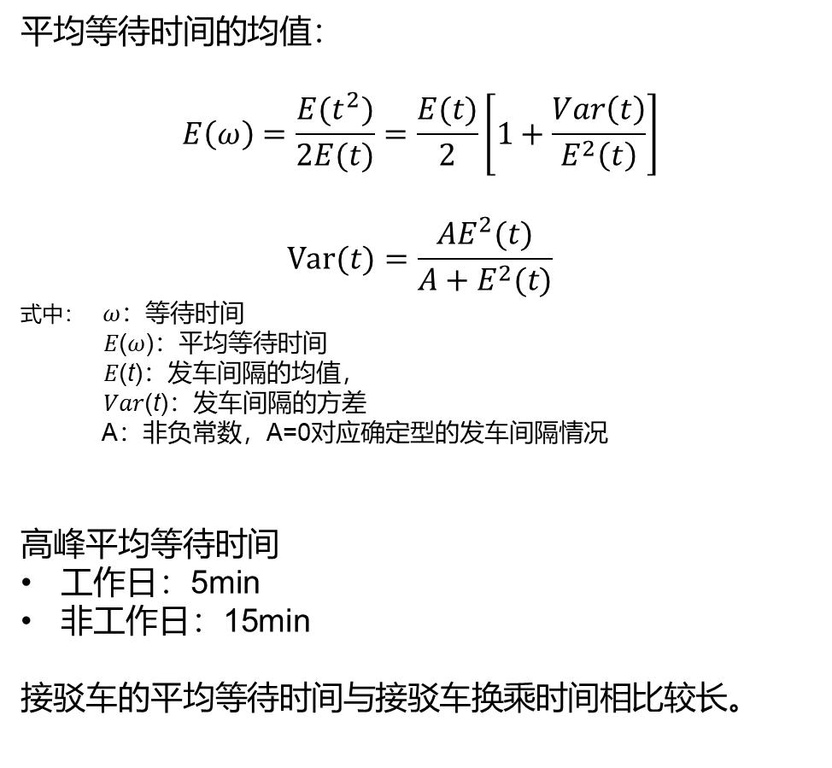
校园接驳车适应性和便捷性分析
平均等待时间的均值：
$$E\left(ω\right)=\frac{E(t^{2})}{2E(t)}=\frac{E(t)}{2}\left[1+\frac{Var\left(t\right)}{E^{2}\left(t\right)}\right]$$
$$Var(t)=\frac{AE^{2}(t)}{A+E^{2}(t)}$$
式中： 𝜔：等待时间
𝐸(𝜔)：平均等待时间
𝐸(t)：发车间隔的均值，
𝑉𝑎𝑟(t)：发车间隔的方差
A：非负常数，A=0对应确定型的发车间隔情况
高峰平均等待时间
工作日：5min
非工作日：15min
接驳车的平均等待时间与接驳车换乘时间相比较长。
平峰平均等待时间
工作日：15min
非工作日：30min
Notes:
2256c8bf-480a-4cd5-9b3b-c0f25e034daa

Slide 28
校园接驳车服务评价
存在问题：
连续性和畅通性：
地铁出站有自动扶梯，进站无扶梯，不方便携带行李的乘客换乘
从接驳车下站站点到地铁口的道路宽度较窄，且存在自行车占用人行道的情况。
地铁末班车时间为11点，校园接驳车末班车为22：05，连续性和畅通性较差。
适应性和便捷性：
校园接驳车站有车站指示，但无运行站点地图，也没有张贴运行时刻表，且接驳车的平均等待时间与接驳车换乘时间相比较长。
部分接驳车候车区无座椅，大多接驳车候车区无遮挡物（防嗮、防雨雪）。
法定小长假（如五一、国庆）属于法定节假日，但是离校、返校人数较多，按照节假日发车时间和发车数量不太能满足出行需求。
Notes:
2256c8bf-480a-4cd5-9b3b-c0f25e034daa

Slide 29
校园接驳车服务评价
改进方案：
校园内：
在接驳车站点内张贴接驳车运行线路图、告知站点信息、增设发车时刻表，并且可以通过多次运行计算一个大概到站时间，可有效减少大家的平均等待时间。
改善接驳车站台环境，布置座椅和站台遮挡设施，增加垃圾桶，并定期进行维护管理。
延长接驳车服务时间，可通过出行调查结果，在22:00-23:00之间增加1-2个班次；或者在22:30以后开设一个夜间巴士，满人即走。
离校、返校高峰时期，优化车辆调度，增加发车数量和发车频率。
校园外：
增设下行自动扶梯，提高携带行李箱的乘客的出行便捷性和畅通性。
适当拓宽从接驳车到地铁口的道路宽度，重点考虑分离行人与非机动车。
有效规划人行道和自行车停放点，减少自行车占道现象。
Notes:
2256c8bf-480a-4cd5-9b3b-c0f25e034daa

Slide 30
校园静态交通研究
04
需求分析、现状研究与改善建议
Notes:
902d2c73-4bf6-4a39-9824-82a6e53be003

Slide 31
停车需求分析
机动车停车需求
主要人群：教职工、少量学生及外来人员
主要区域：办公楼、教学楼、活动场所（如金智楼）附近停车场及道路
非机动车停车需求
主要人群：学生
主要区域：教学楼、宿舍楼附近停车区域
校园停车需求特点
时间呈现强周期性，工作日/节假日，上下课（班）时段
各群体停车需求地点较为固定，工作/学习/住宿地点
Notes:
1df31d95-35f8-4df6-baac-8f6284fd4d9a

Slide 32
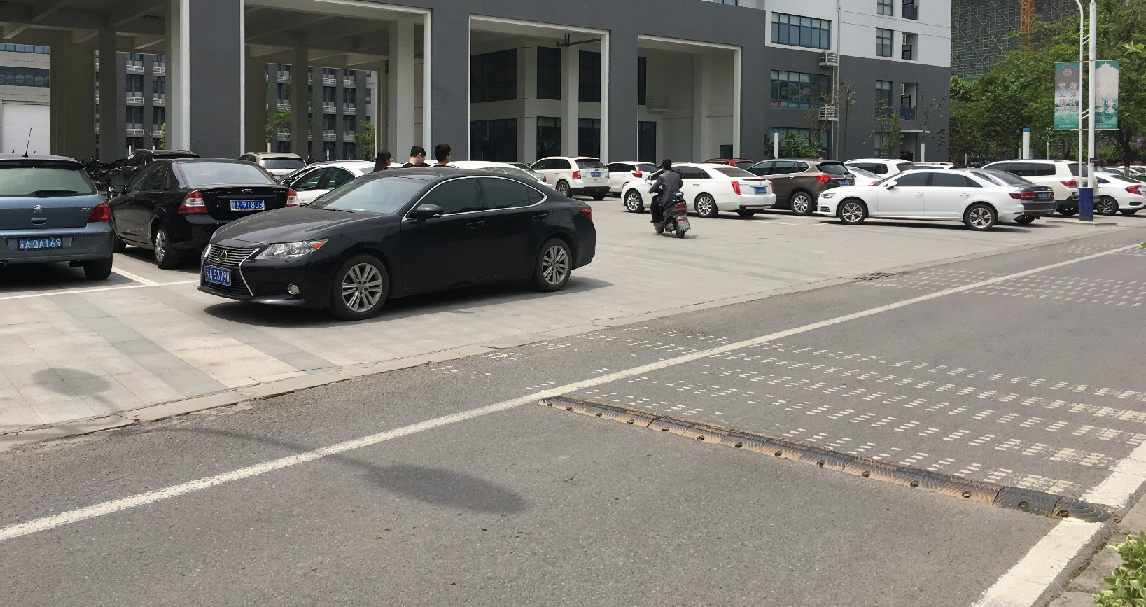
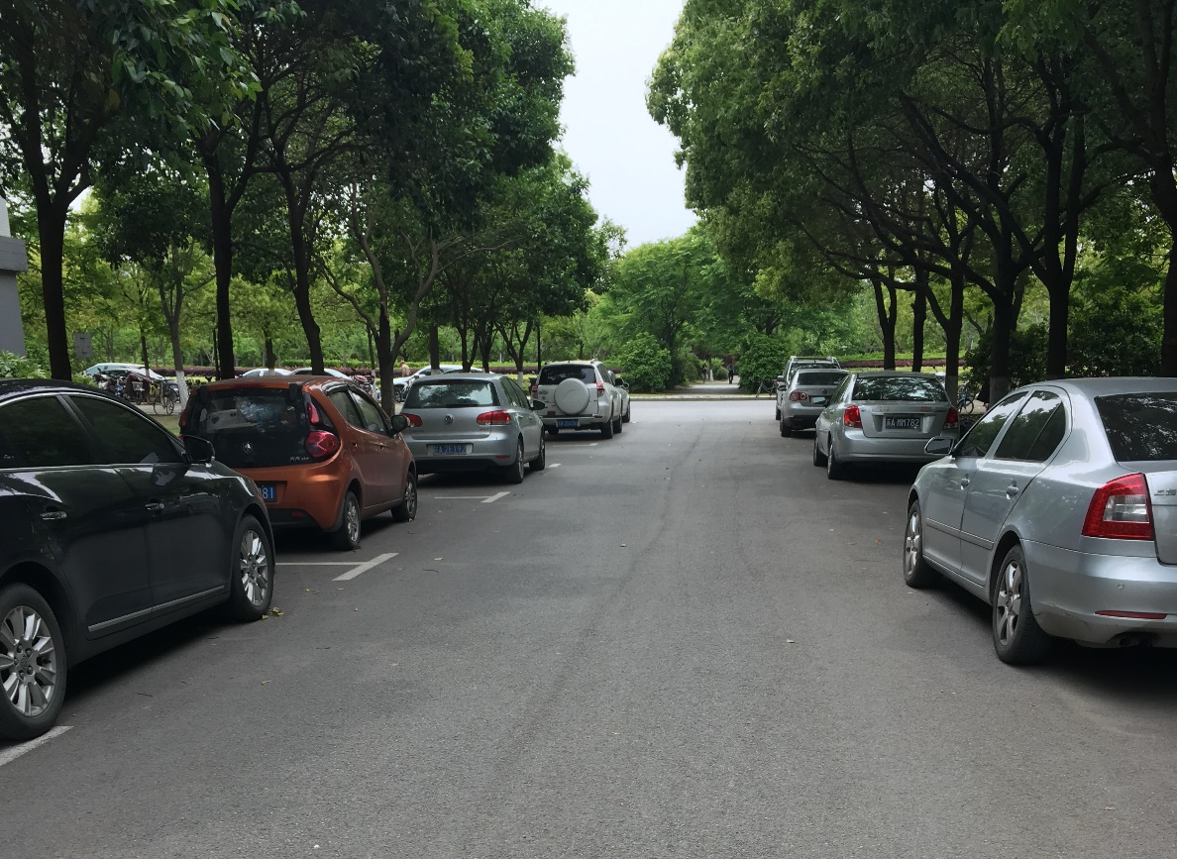
停车现状问题
1.停车资源问题
Notes:
1df31d95-35f8-4df6-baac-8f6284fd4d9a

Slide 33
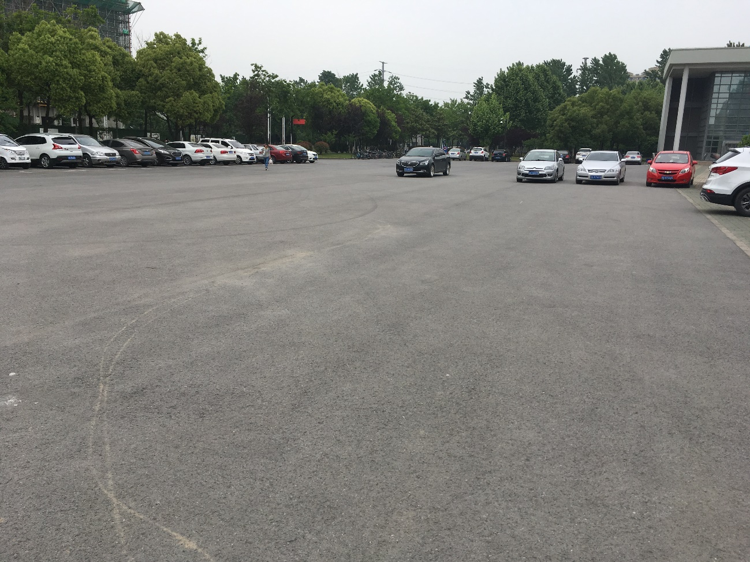
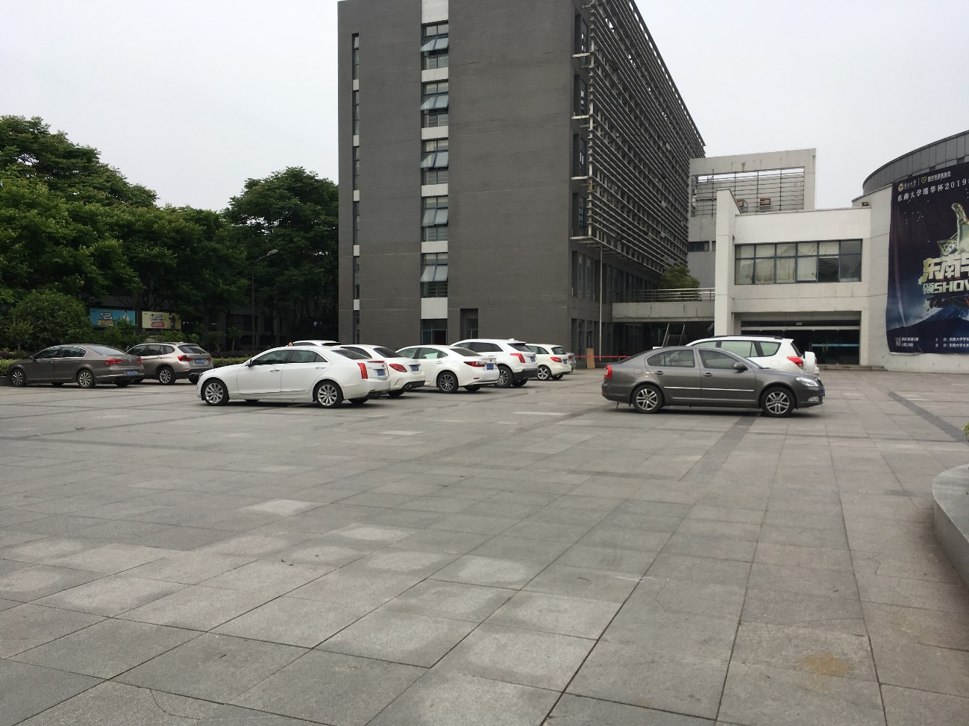
停车现状问题
2.停车设施问题
Notes:
1df31d95-35f8-4df6-baac-8f6284fd4d9a

Slide 34
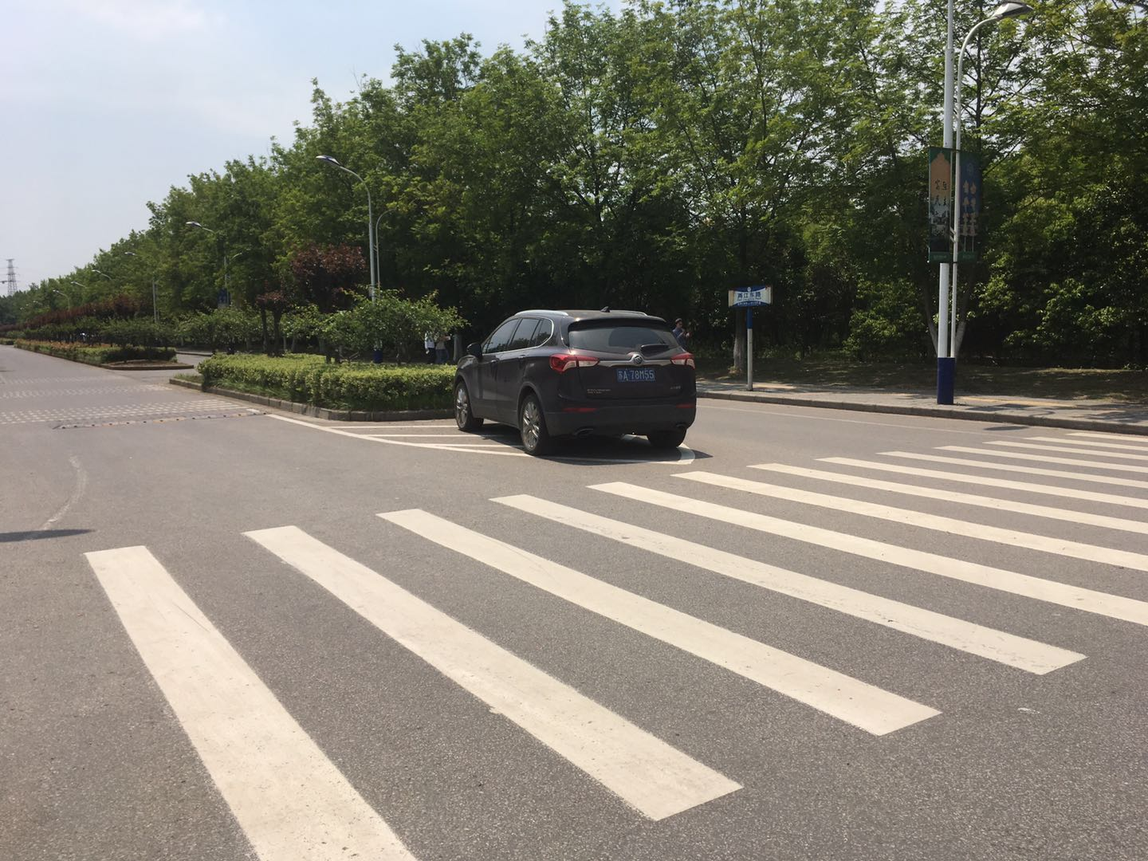
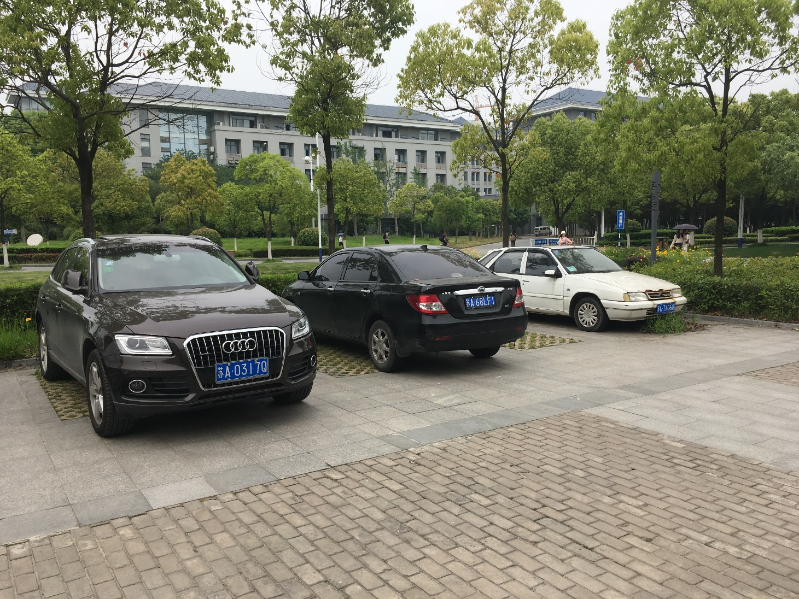
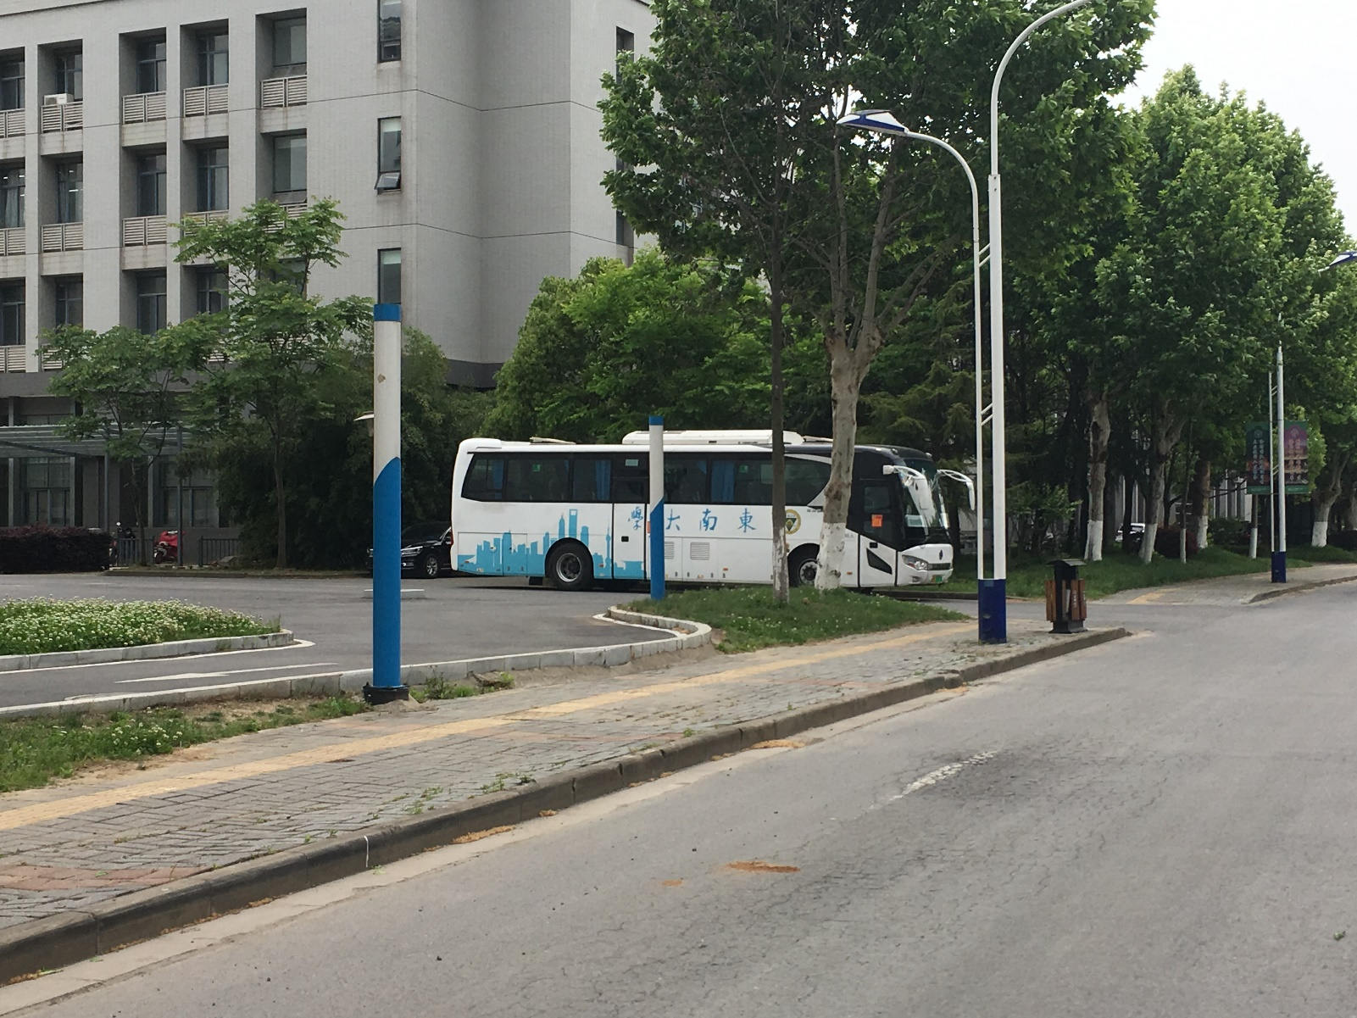
停车现状问题
3.停车管理问题
Notes:
1df31d95-35f8-4df6-baac-8f6284fd4d9a

Slide 35
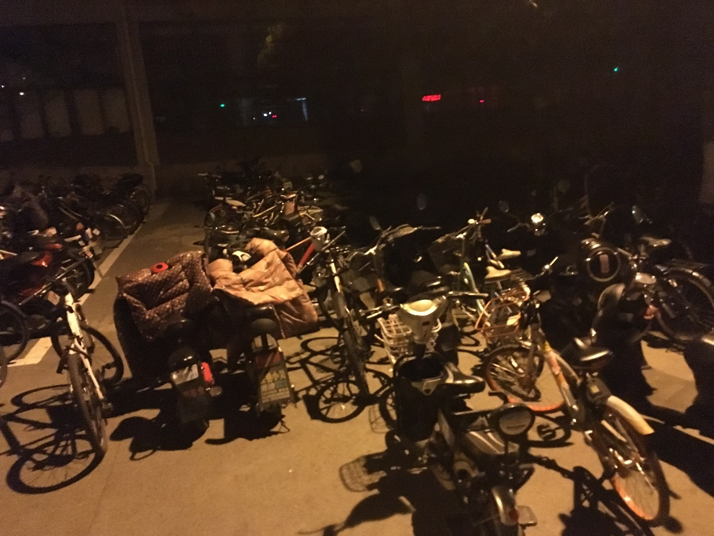
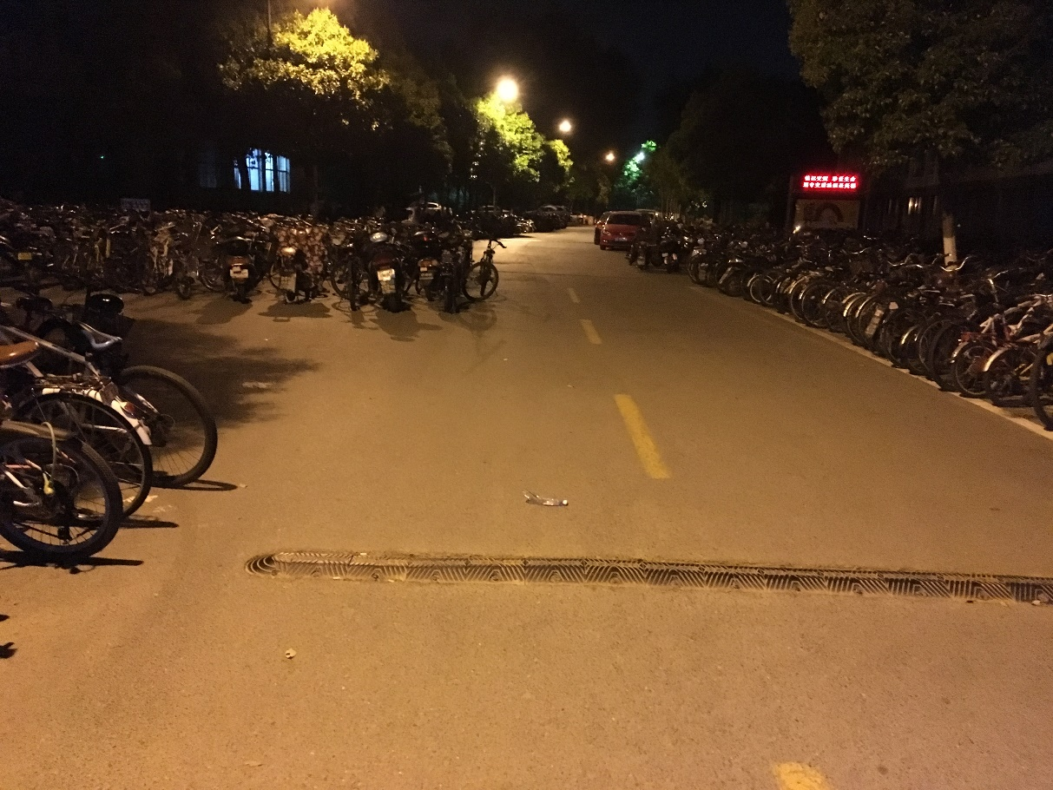
停车现状问题
3.停车管理问题
Notes:
1df31d95-35f8-4df6-baac-8f6284fd4d9a

Slide 36
问题分析与建议
校园内道路资源利用可行性
校园内停车位设置合理性
校园内停车管理模式
Notes:
d90e64a6-856d-48c3-86ff-e910ca80fb7b

Slide 37
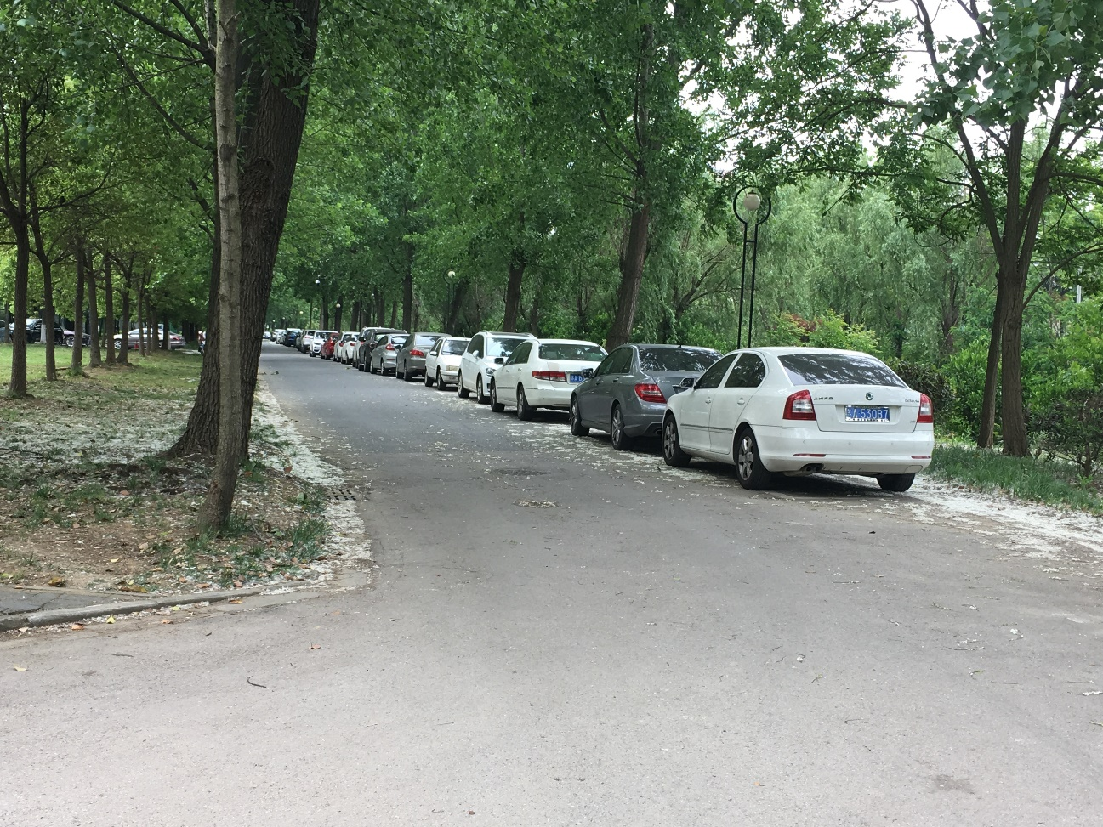
问题分析与建议
校园内道路资源利用可行性
通常不推荐路内停车
主要因素：通行能力
次要因素：安全、应急响应、美观性等
Notes:
d90e64a6-856d-48c3-86ff-e910ca80fb7b

Slide 38
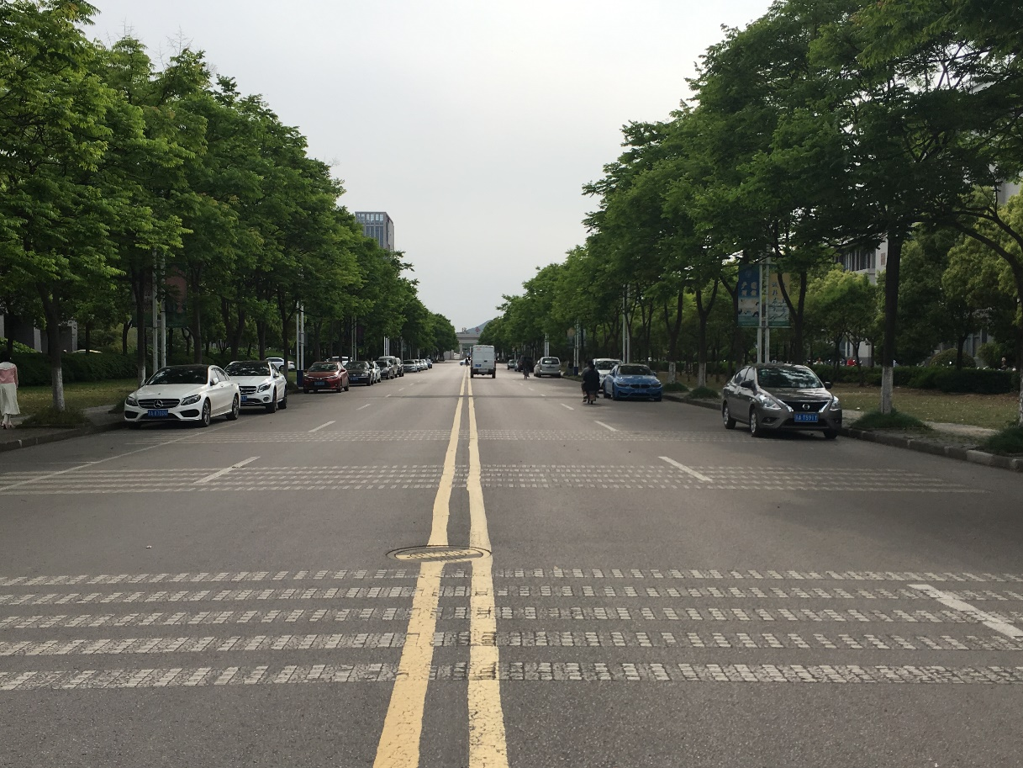
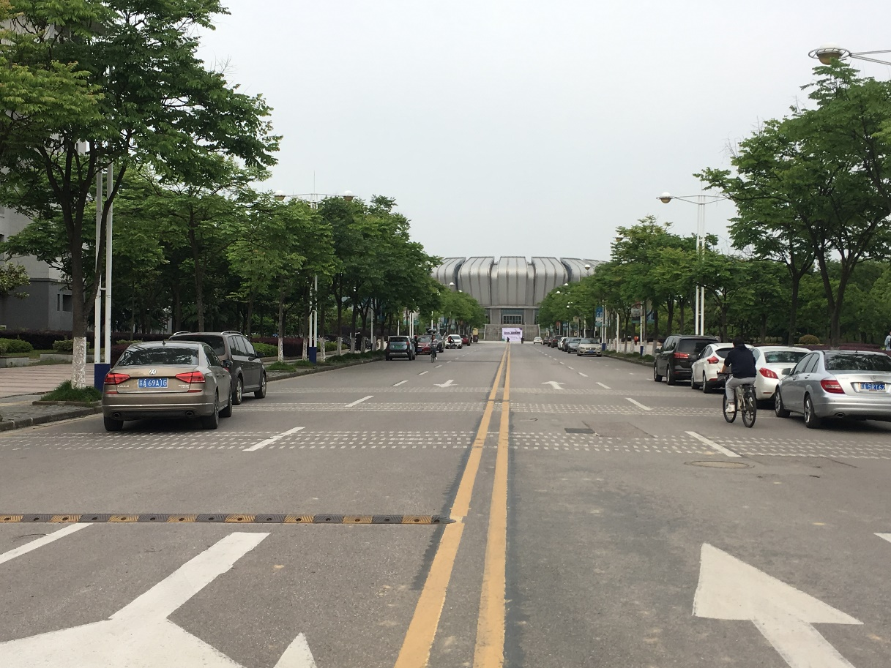
问题分析与建议
校园内道路资源利用可行性
Notes:
d90e64a6-856d-48c3-86ff-e910ca80fb7b

Slide 39
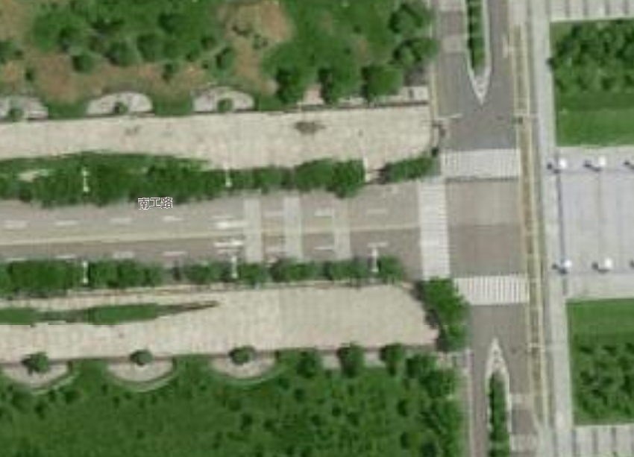
问题分析与建议
校园内道路资源利用可行性
图书馆地标景观需求
上下游路段各方向单车道，非通行瓶颈
Notes:
d90e64a6-856d-48c3-86ff-e910ca80fb7b

Slide 40
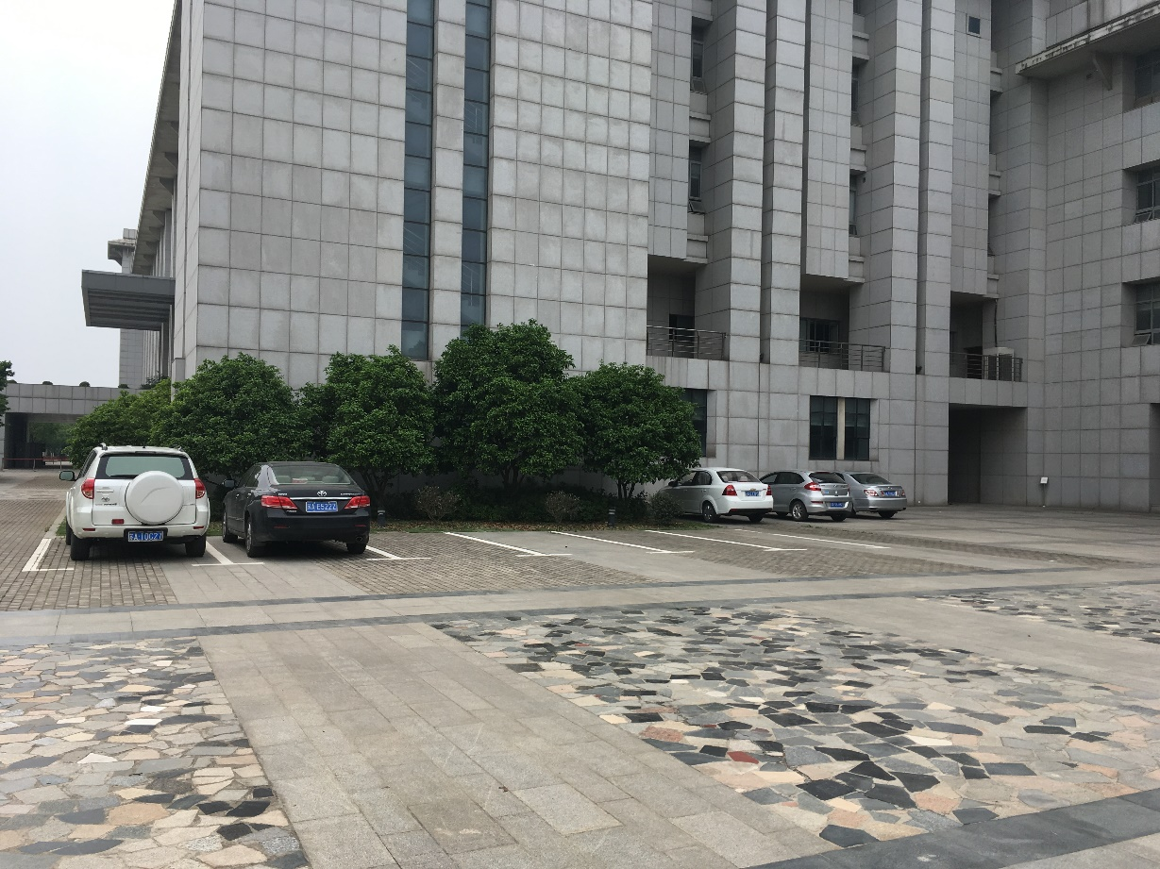
问题分析与建议
校园内停车位设置合理性
校园内可接受步行距离更小
合理的车位布置+管理模式
Notes:
d90e64a6-856d-48c3-86ff-e910ca80fb7b

Slide 41
问题分析与建议
校园内停车管理模式
合理引导
完善设施，例如：引导牌、标志标线等
增强管理，结合车辆入校登记信息，配置协助管理人员
Notes:
d90e64a6-856d-48c3-86ff-e910ca80fb7b

Slide 42
慢行交通
06
Notes:
919ee4af-f7a7-4eb4-b47b-f15d1d518d3a

Slide 43
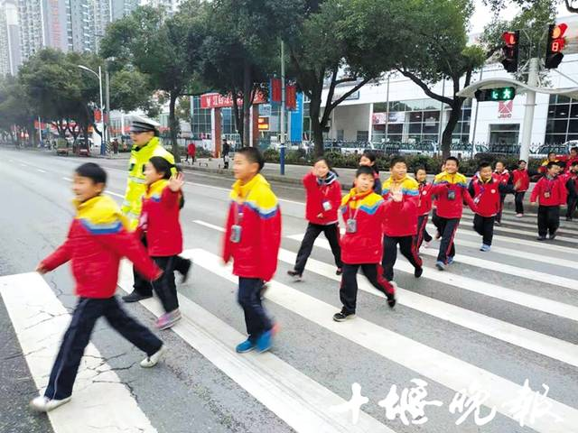
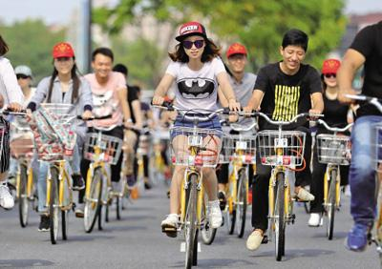
6.1 定义
慢行交通系统：把步行、自行车等慢速出行方式作为城市交通的主体，引导居民采用“步行+公交”的出行方式来缓解交通拥堵现状，减少汽车尾气污染，从而营造舒适、安全、便捷、清洁、宁静的城市环境。
Notes:
b0a8401d-1b23-4c54-a2ec-dd7669900a9e

Slide 44
6.2 校园慢行交通
非机动车路权问题
人行道的人性化处理
慢行交通的安全性
校园交通安宁化
非机动车停放问题
Notes:
2256c8bf-480a-4cd5-9b3b-c0f25e034daa

Slide 45
6.3 东南大学慢行交通现状及问题总览
学生上课以非机动车出行
及步行为主
非机动车道过窄、标线模糊
非机动车总量较大，校园内基本能满足其停车需求
公共自行车较少
校园内设置了交通宁静化措施，来限制机动车出行，保护非机动车及行人的出行安全
现状
部分人行道缘石坡道设计不合理
问题
校园内部公园处人行道杂草丛生
Notes:
0d2ba0b0-7dfe-43f8-ba67-cd7387947d47

Slide 46
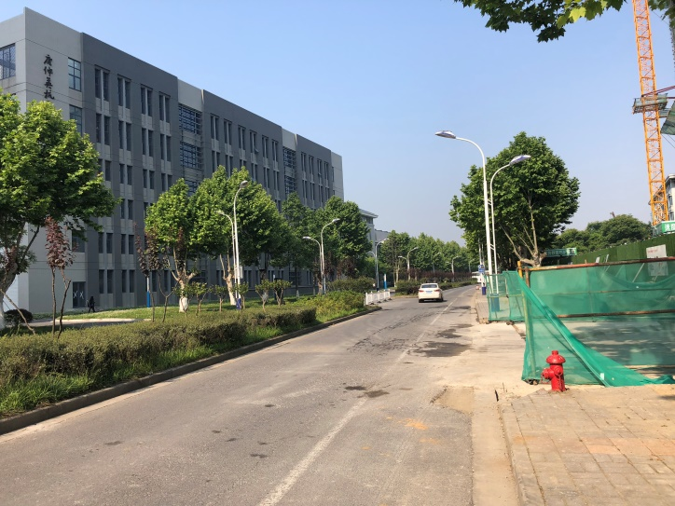
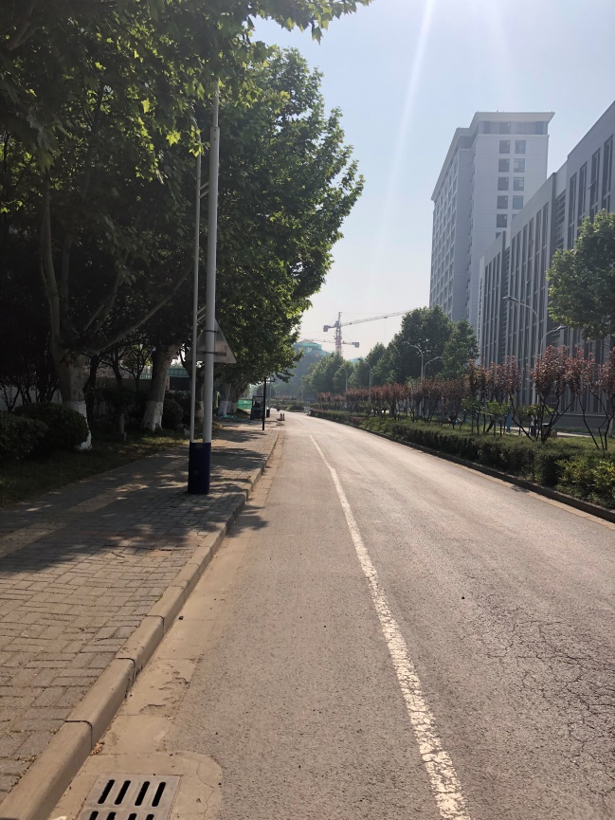
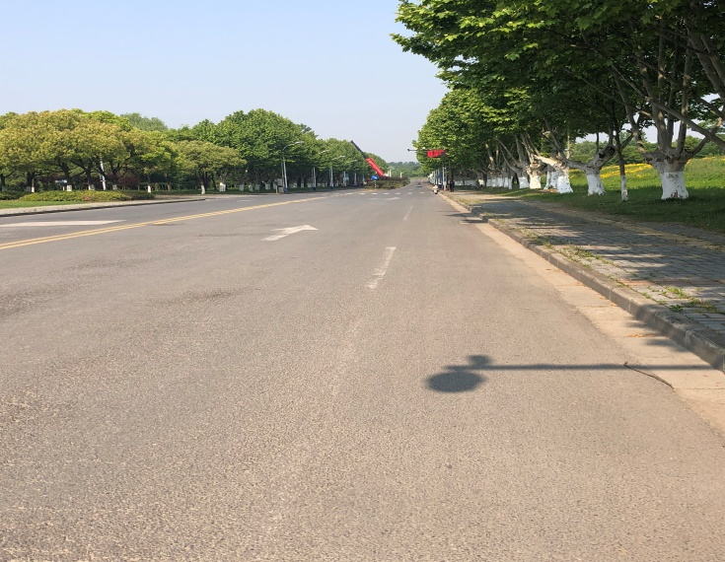
6.4 存在的问题及相应的改进建议
存在的问题
校园内部分非机动车道宽度过窄，标线模糊且没有机非隔离措施，非机动车安全性没有足够的保障
建议方案
出新标线
增设机非隔离护栏
Notes:
1df31d95-35f8-4df6-baac-8f6284fd4d9a

Slide 47
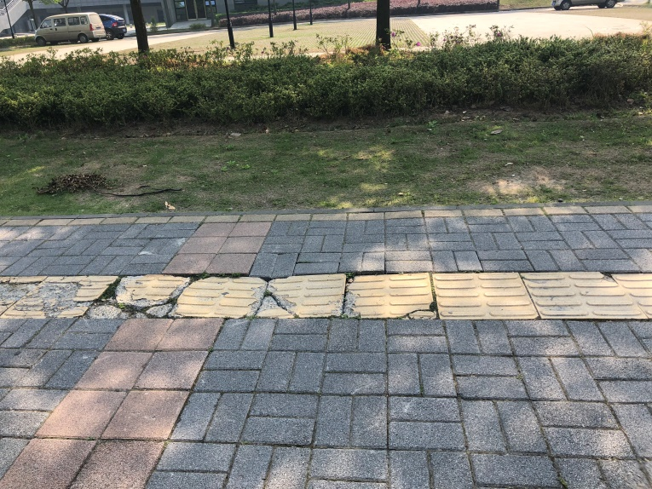
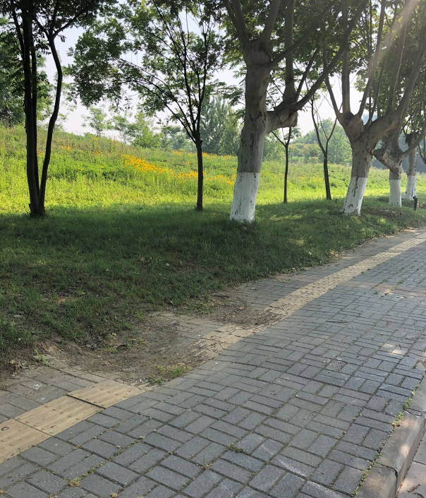
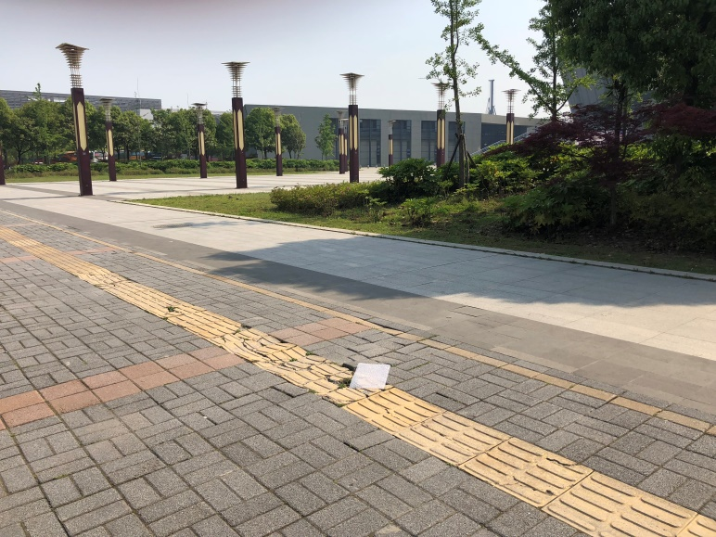
6.4 存在的问题及改进建议
存在的问题
校园内部分人行道有沉陷、盲道砖破损等状况
建议方案
对部分破损严重的人行道进行养护重修
要注意盲道砖的翻新工作
Notes:
1df31d95-35f8-4df6-baac-8f6284fd4d9a

Slide 48
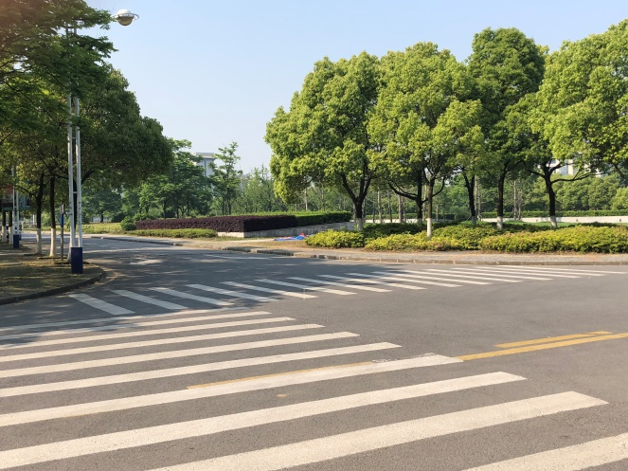
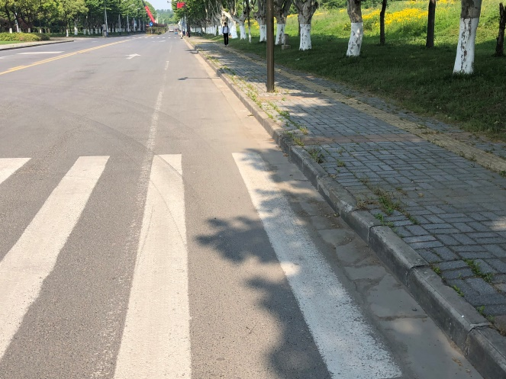


6.4 存在的问题及改进建议
存在的问题
校园内部分人行道缘石坡道设计不合理，没有考虑无障碍设计，行人通过过街斑马线时会有不适感
建议方案
人行道缘石坡道可以改进为三角坡的形式，利于行人安全、舒适地通行
Notes:
1df31d95-35f8-4df6-baac-8f6284fd4d9a

Slide 49




6.4 存在的问题及改进建议
存在的问题
学校内部分公园及校友林内人行通道杂草丛生，很难吸引师生在其中憩息玩乐
建议方案
注意内部道路与周边的绿化相协调，体现出这些道路的景观特点，从而有效地吸引更多师生前来游玩
Notes:
1df31d95-35f8-4df6-baac-8f6284fd4d9a

Slide 50




6.4 存在的问题及改进建议
存在的问题
图一为机非混合车道，并没有专门的非机动车道
图二处禁止机动车通行，但却使用了舒布洛克砖及大理石铺装，不利于非机动舒适通行
图三、四道路过窄，上下课高峰期经常有学生逆行，甚至有较严重的行人占用机非车道的现象
建议方案
可设置行人及非机动车共板
可尝试改进图二中的路面铺装
针对上下课高峰期行人密度较大区域，建议设置机非护栏，并加强监管，杜绝逆行及侵占机动车道的行为
Notes:
1df31d95-35f8-4df6-baac-8f6284fd4d9a

